Slide 1



wxPython
Instituto Politécnico Nacional Escuela Superior de Ingeniería Mecánica y Eléctrica Unidad Culhuacán Maestría en Ingeniería en Seguridad y Tecnologías de la Información
Integrantes:
-Colin Cejudo Christian Antonio
-Osorno Ortiz Raul Jair
-Rangel Moreno Jose Luis Irepan
11 de octubre de 2023

Slide 2

Es una biblioteca de Python que permite crear aplicaciones de escritorio con una interfaz gráfica de usuario (GUI).
¿Qué es?
Permite a los desarrolladores de software crear ventanas, diálogos, botones, menús y otros elementos de interfaz de usuario de manera sencilla y eficiente en aplicaciones de escritorio para diversas plataformas, como Windows, macOS y Linux.

Slide 3
Características Principales
Multiplataforma: wxPython es compatible con varias plataformas, lo que significa que puede utilizarlo para crear aplicaciones que se ejecuten en sistemas operativos diferentes sin tener que modificar su código fuente.
Es un módulo externo de Python
Página: https://wxpython.org/index.html
Última Versión: 4.2.1 (Octubre 2023)
Aspecto nativo: wxPython utiliza controles nativos del sistema operativo subyacente para que las aplicaciones tengan una apariencia y comportamiento coherentes con la plataforma en la que se ejecutan.

Slide 4
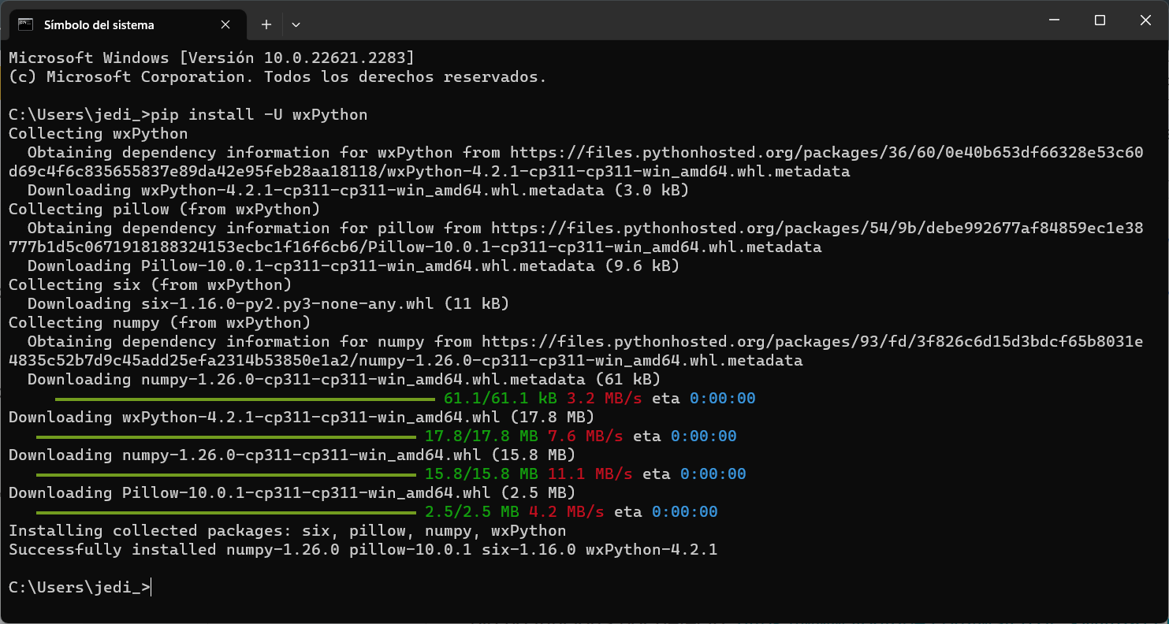
Proceso de instalación en Sistemas Windows y Mac
Tener un compilador Python compatible, i.e., Python 3.4 o superior.
En cmd ejecutar el comando “pip install -U wxPython¹”
Ejecución del proceso de instalación de wxPython

Slide 5
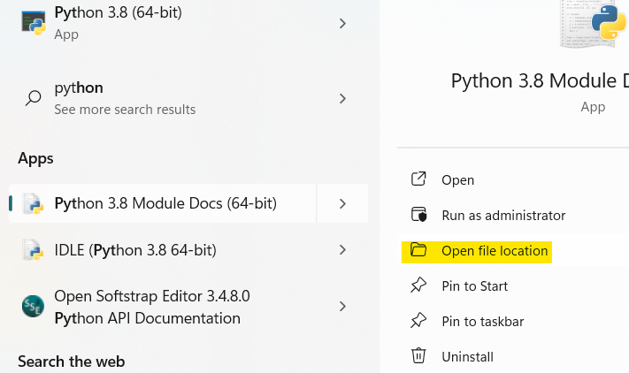


En caso de que el Sistema no reconozca la instruccion PIP
1.Abrir la ubicacion donde se encuentre Python instalado, obtenemos el path principal y el path de la caperta “script”.

Slide 6

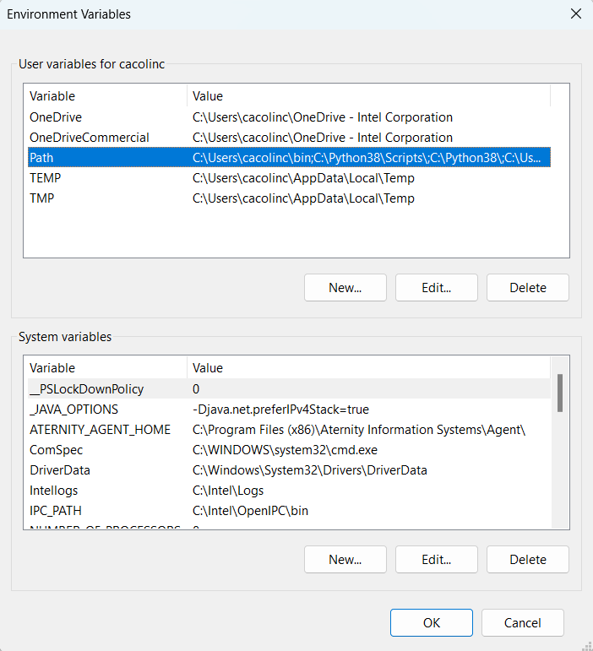
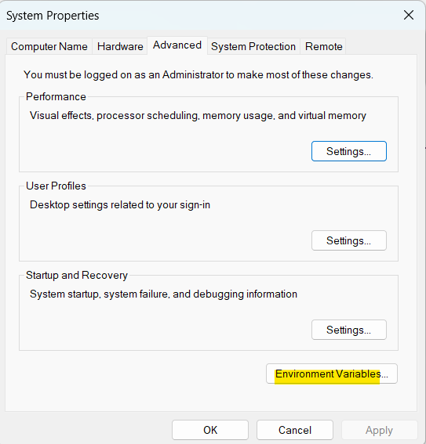
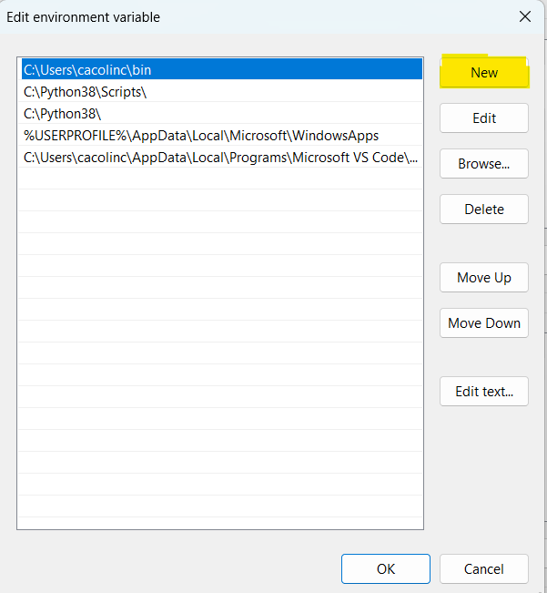
En caso de que el Sistema no reconozca la instruccion PIP
2. Abrir el editor de variables del entorno.
3. Guardamos los cambios e intentamos otra vez ejecutar el comando “PIP”

Slide 7
Instalación en Sistemas Linux
Comando:
pip install -U \
-f https://extras.wxpython.org/wxPython4/extras/linux/gtk3/ubuntu-16.04 \
wxPython

Slide 8
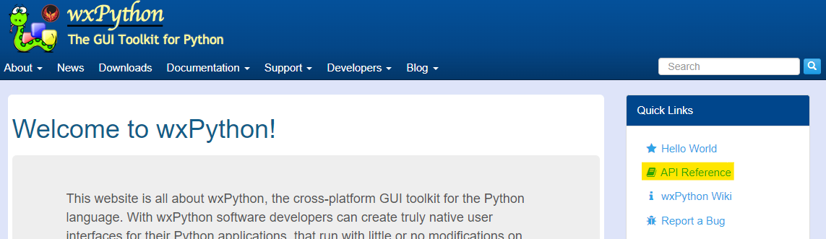
Pagina principal de wxPython
La pagina principal es → https://wxpython.org/index.html

Slide 9
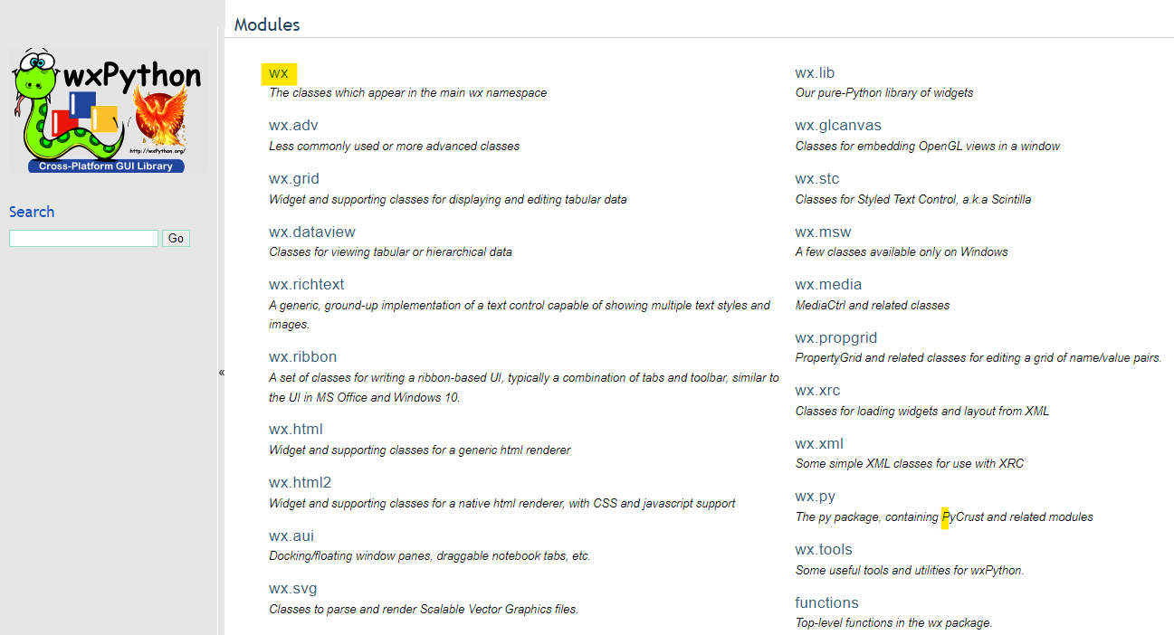
Modulos

Slide 10
Comandos
Para iniciar con el proceso de programación de las aplicaciones mediante wxPython se recomienda realizar los siguientes comandos. Primero se debe importar la librería previamente instalada:
import wx
wx.App() → para establecer la app

Slide 11
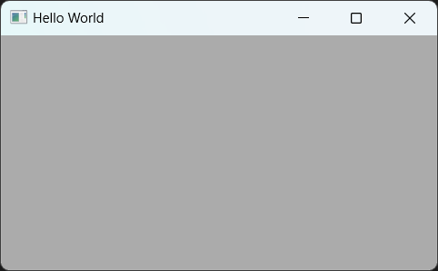
Ejemplo
A continuación, se muestra un procedimiento de ejemplo para crear una interfaz de usuario con el ejercicio más sencillo de programación: “Hola mundo”:
import wx
app = wx.App()
frm = wx.Frame(None, title="Hello World")
frm.Show(True)
app.MainLoop()
Interfaz creada

Slide 12
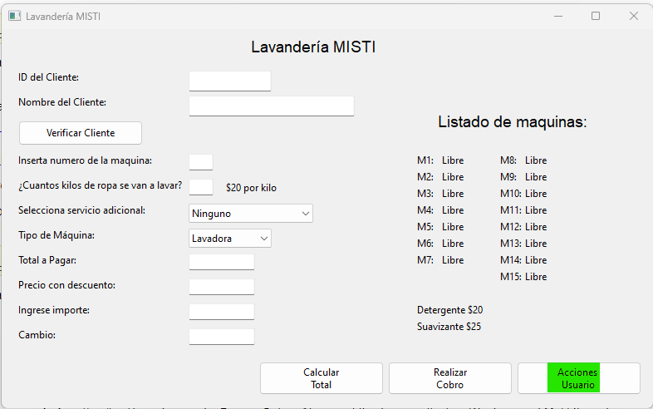
Ventana principal

Slide 13
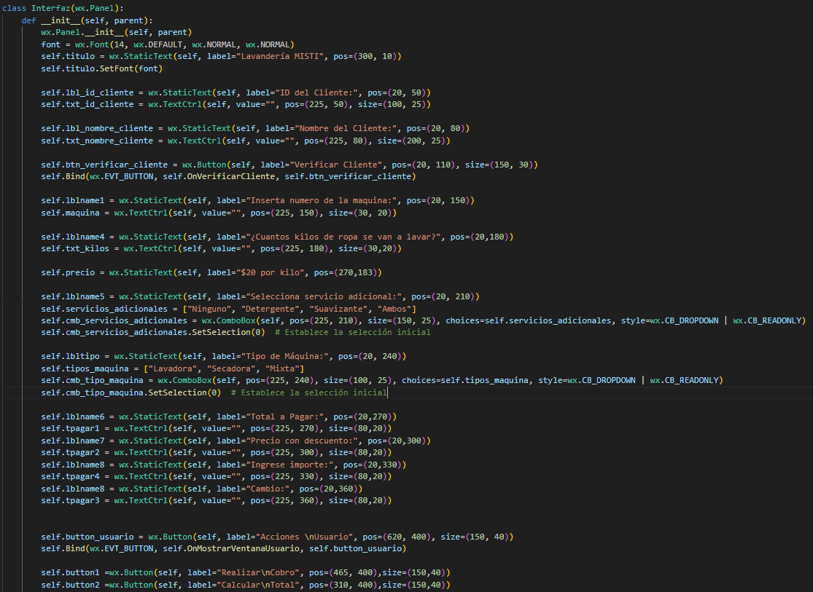
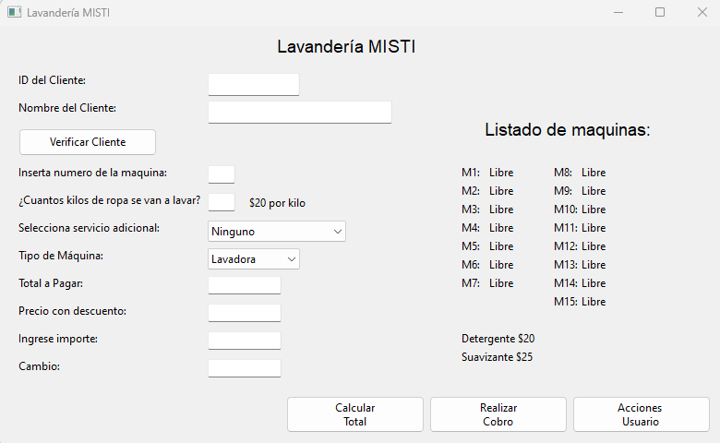
Clase Padre → Interfaz

Slide 14
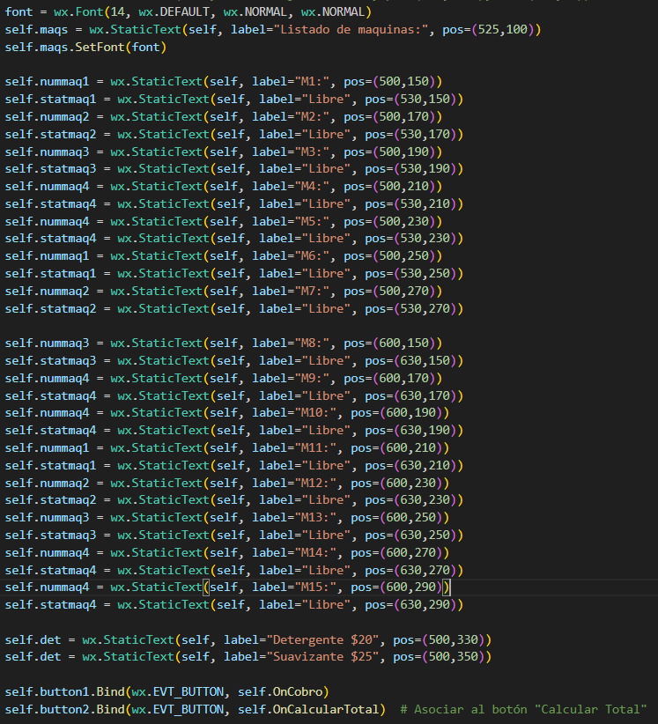
Continuacion→ Clase padre Interfaz

Slide 15
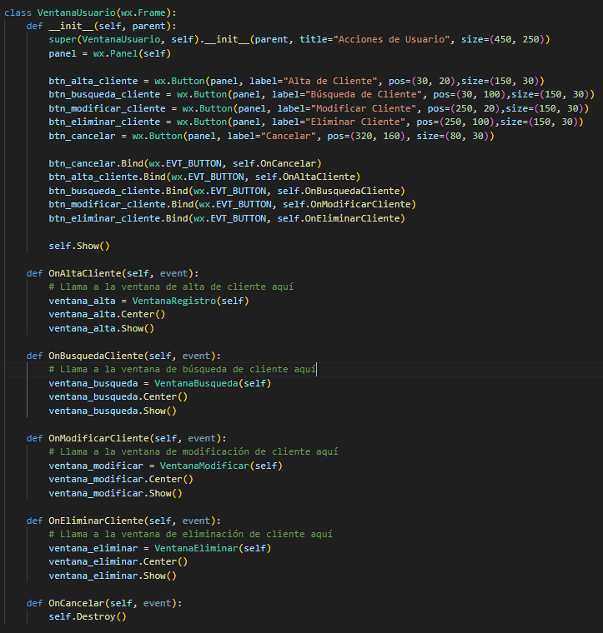
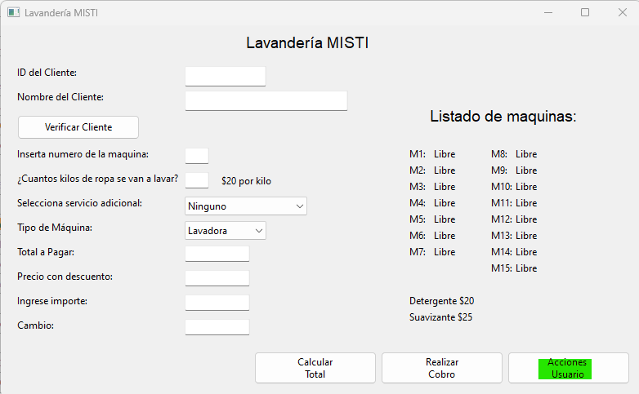
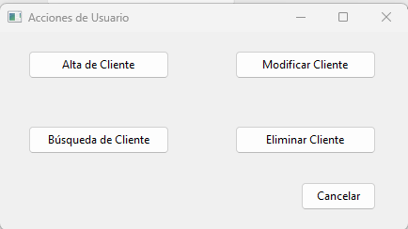
Clase → Boton (Acciones Usuario)

Slide 16
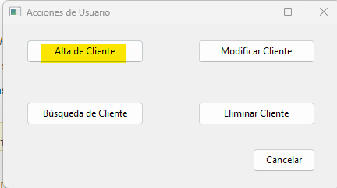
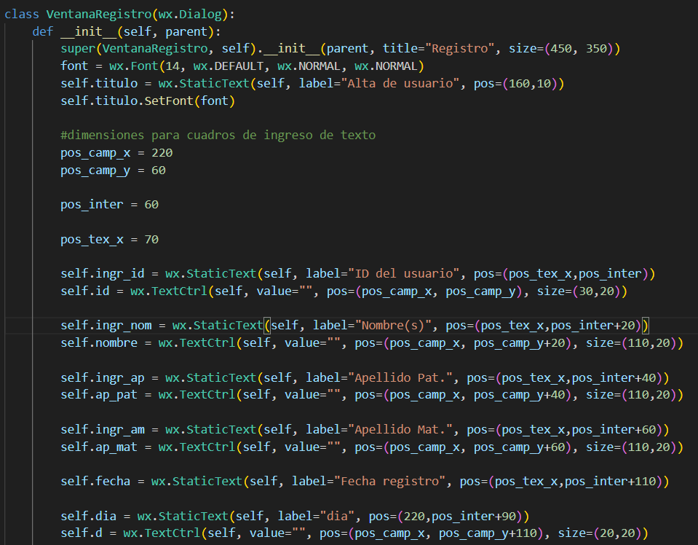
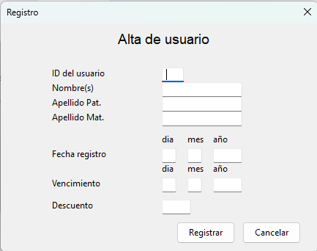
Clase →(Registro)

Slide 17
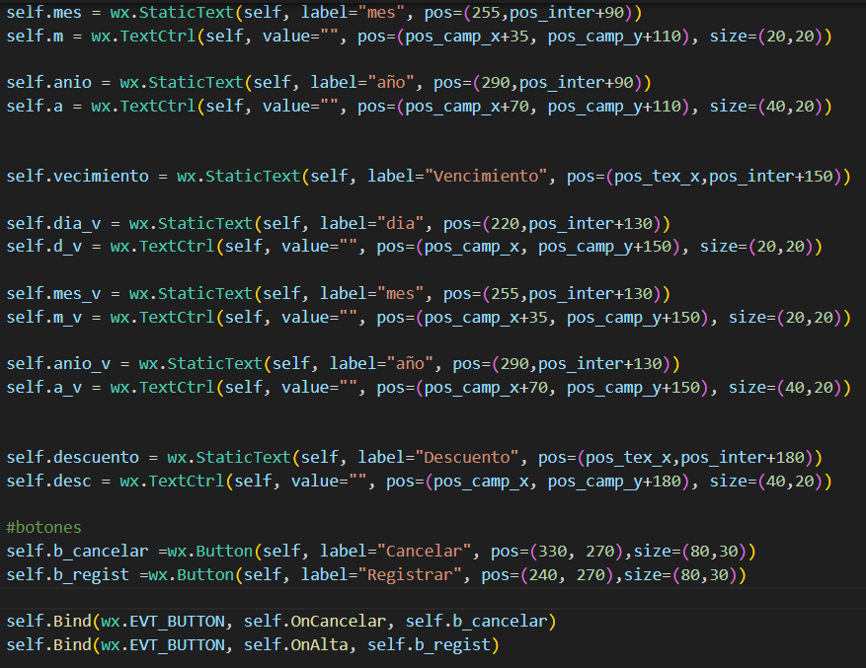
Continuacion → (Registro)

Slide 18
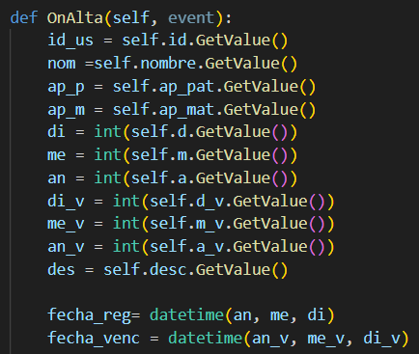
Metodo → Alta de clientes

Slide 19
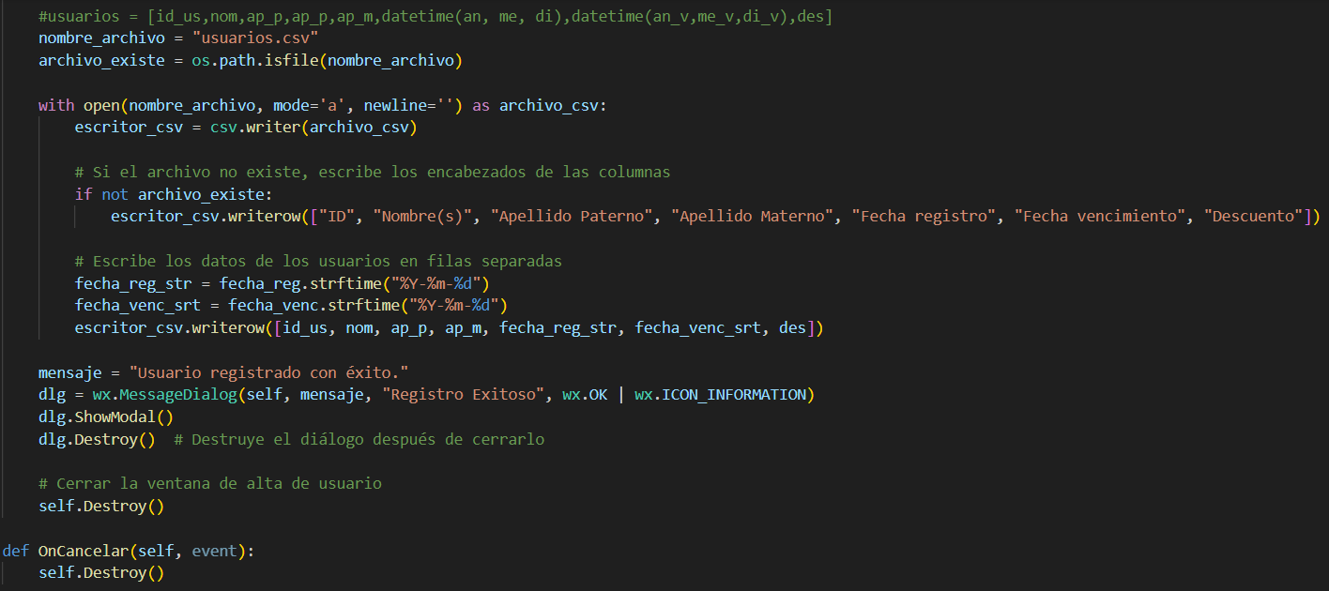
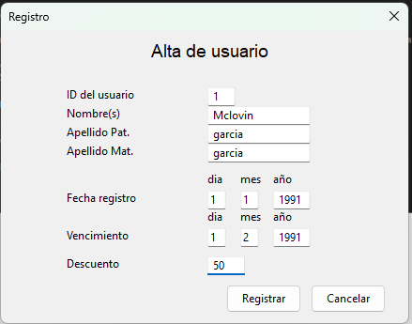
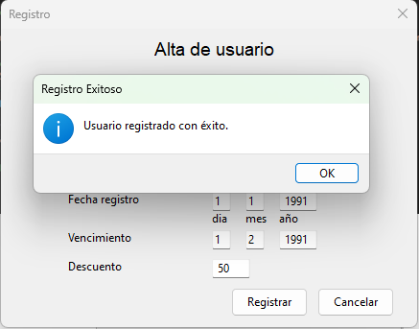
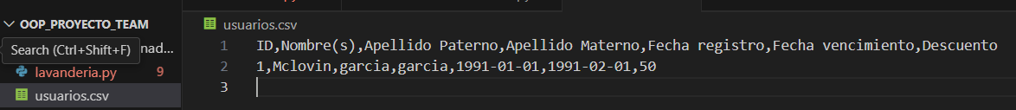
Continuacion Metodo → Alta de clientes

Slide 20
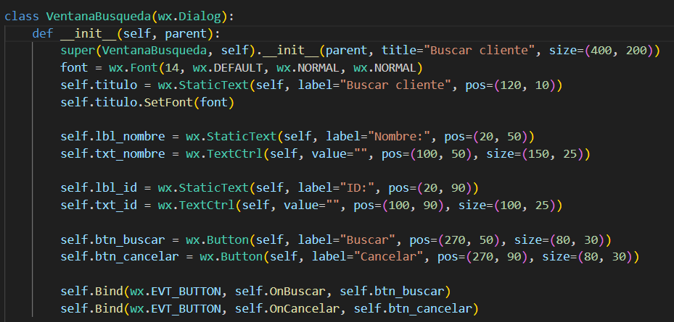
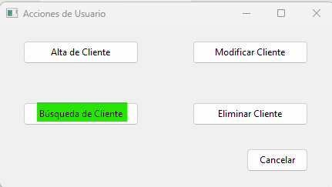
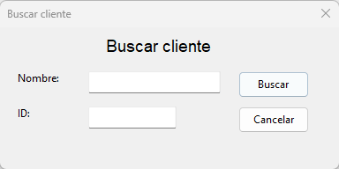
Calse→ (Buscar Cliente)

Slide 21
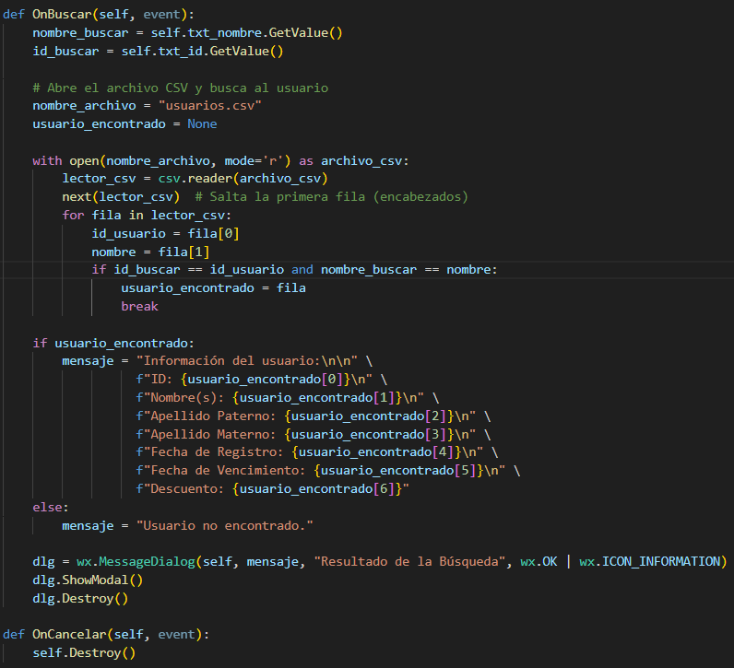
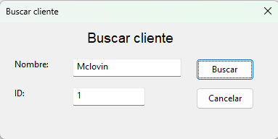
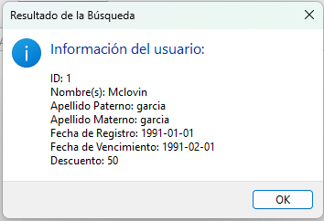
Metodo → Bucar Cliente

Slide 22
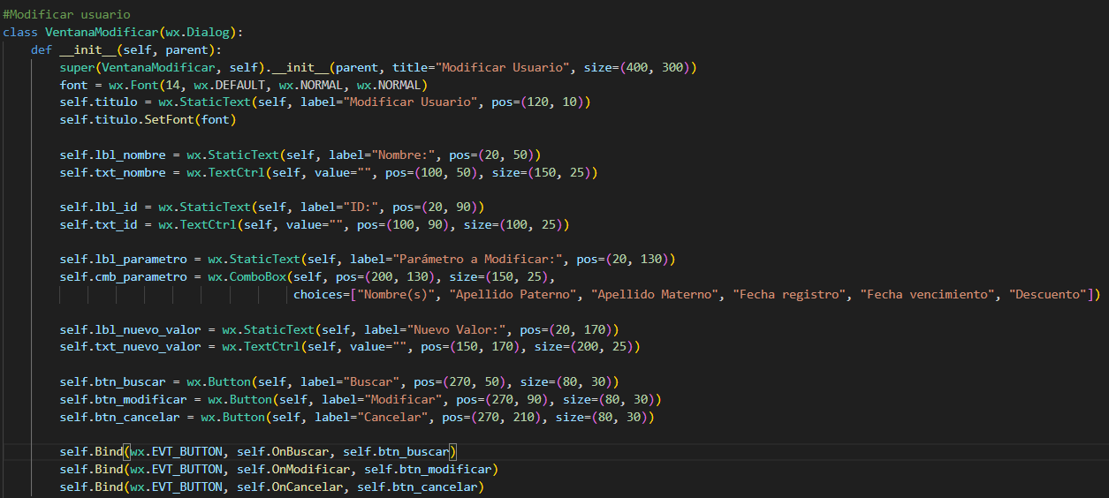
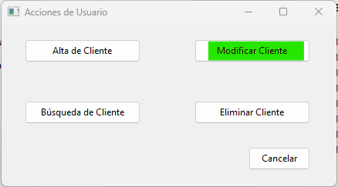
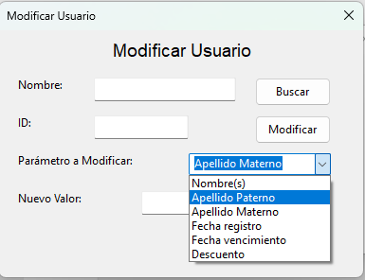
Clase →(Modificar Cliente)

Slide 23
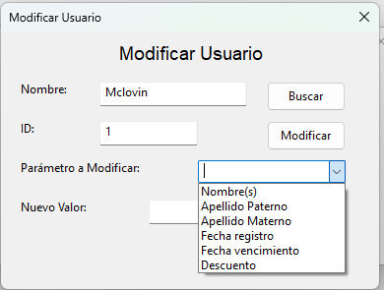
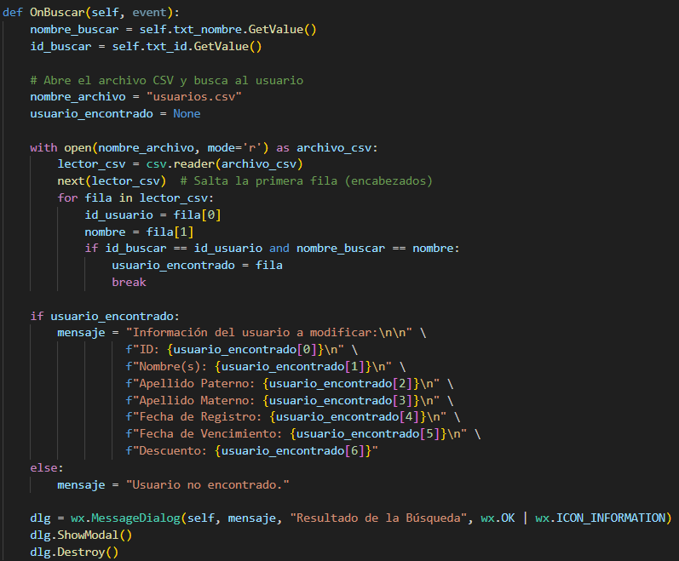
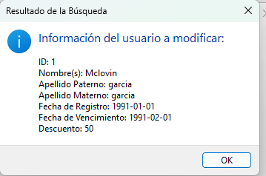
Metodo → boton (Buscar)

Slide 24
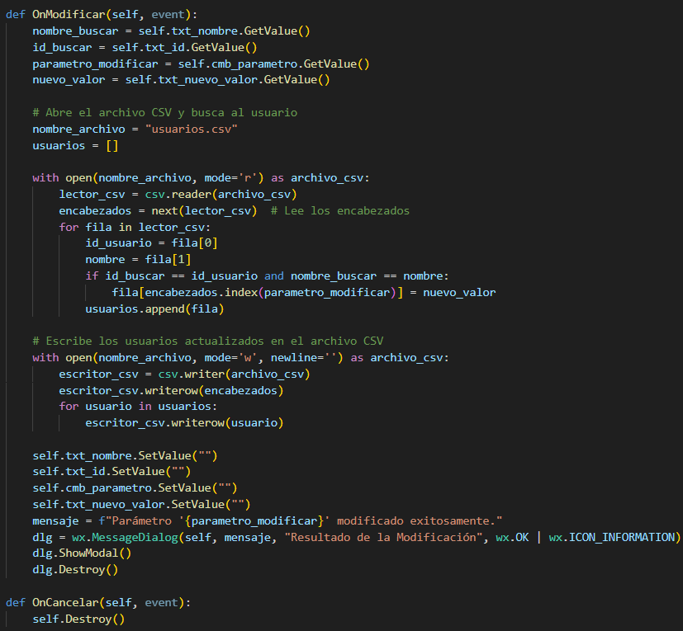
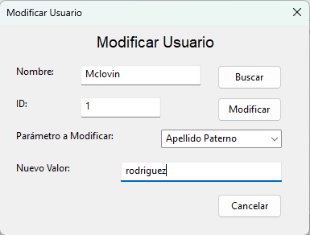
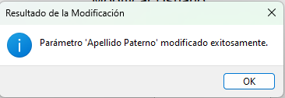
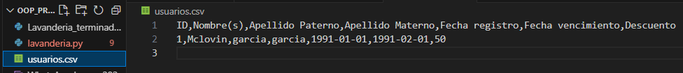
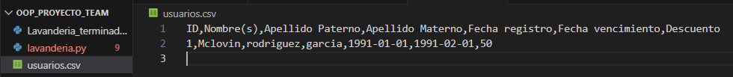
Metodo → boton (Modificar)

Slide 25
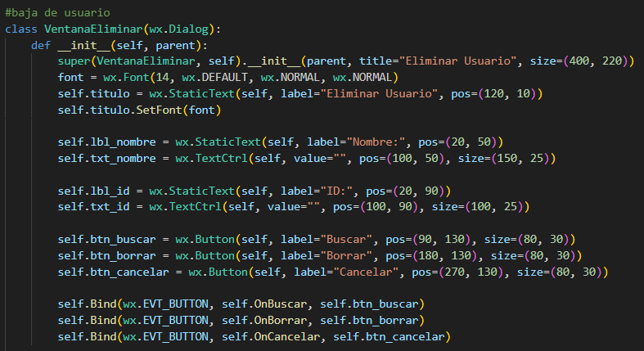
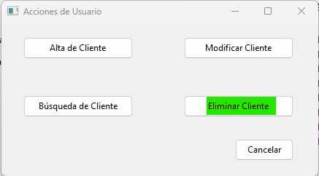
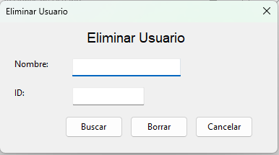
Clase → (Eliminar Cliente)

Slide 26
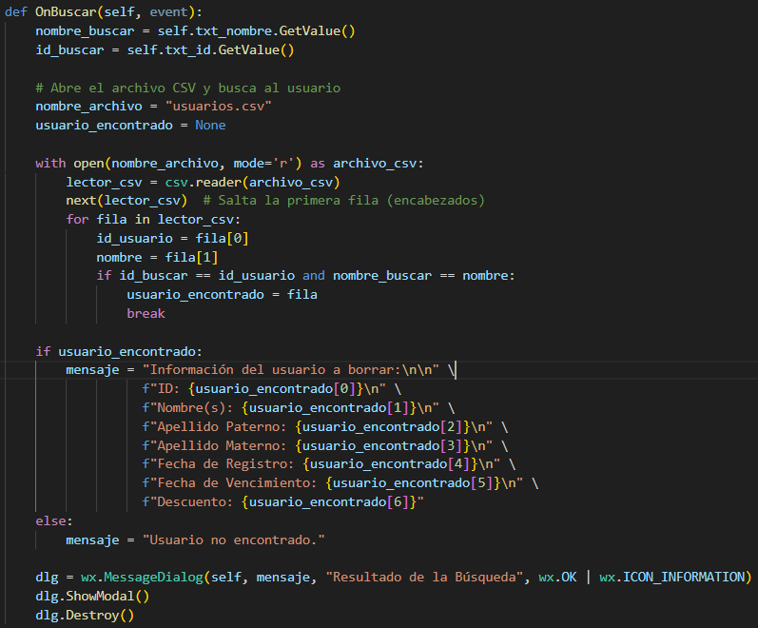
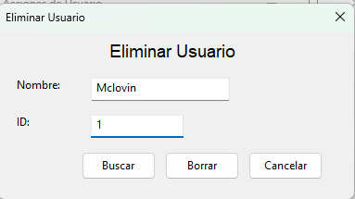
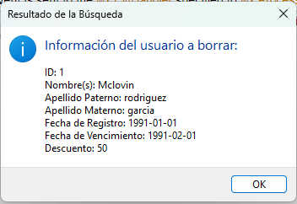
Metodo → Boton (Buscar)

Slide 27
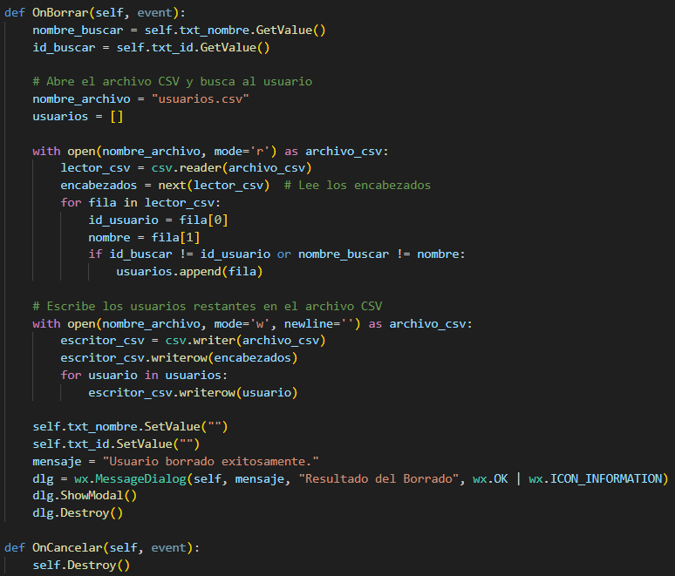
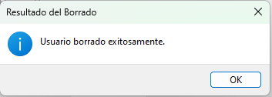
Metodo → Boton (Borrar)

Slide 28
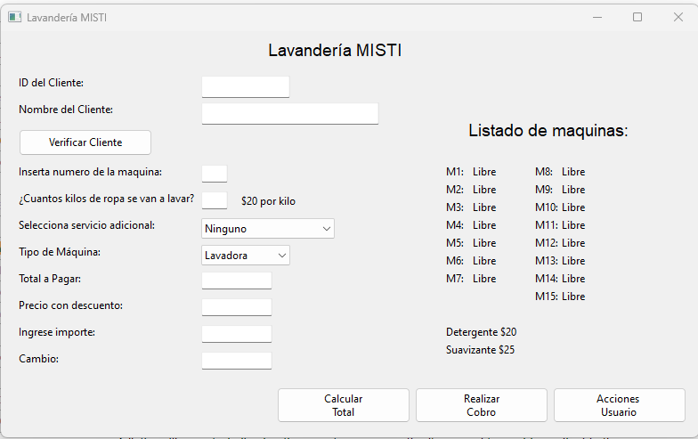
De Regreso → Interfaz Principal

Slide 29


Metodo→Boton (Verificar Cliente)

Slide 30


Metodo →Boton (Calcular Total)

Slide 31


Continuacion → Metodo (Calcular Total)

Slide 32


Metodo → Boton (Realizar Cobro)

Slide 33

Continuacion →Boton (Realizar Cobro)

Slide 34
For U_Attention in range(0,1000):
print(‘Thank you!!’)

